Slide 1
GodLife -challenge-
GodTeam (변희선 김도연 이정민)

Slide 2
서비스 개요
01
02
03
서비스내용
여려명이 도전하면서 , 나의 일정을 확인해요!
컨셉
한눈에 확인 할 수 있는 목표와 달성
화면구현
가족공유 또는 스케줄 공유하

Slide 3
챌린지
01
You can enter a subtitle here if you need it

Slide 4
성과
02
You can enter a subtitle here if you need it

Slide 5
공유
03
You can enter a subtitle here if you need it

Slide 6
디자인 컨셉 _폰트
나눔손글씨-성실체
갓생살기갓생살기갓생살기
출처 : https://hangeul.naver.com/font

Slide 7
디자인 컨셉 _컬러
#F5F0BB
#DBDFAA
#B3C890
#73A9AD

Slide 8
디자인 컨셉 _이미지
출처 : 이정민님

Slide 9
IA
메인메뉴
로그인
일정추가
캘린더
회원가입
챌린지 추천
개인일정
아이디 찾기
챌린지 수정
챌린지
비밀번호 찾기
챌린지 실행
공유하기
회원설정

Slide 10
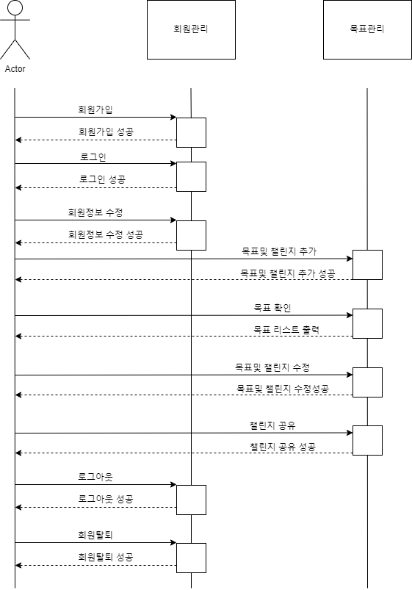
시퀀스다이어그램

Slide 11
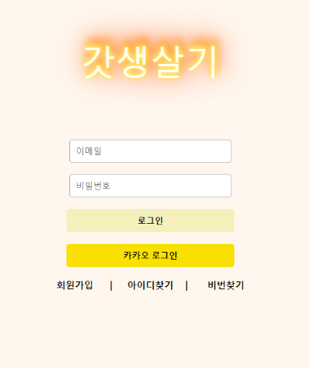
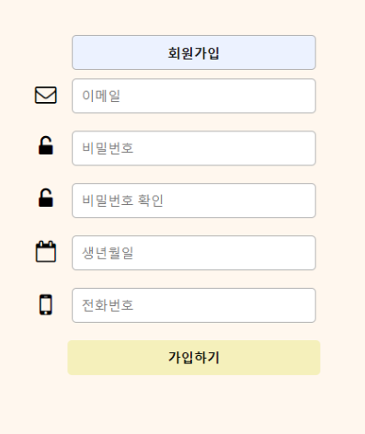
화면구현 (김도연)
로그인/회원가입

Slide 12
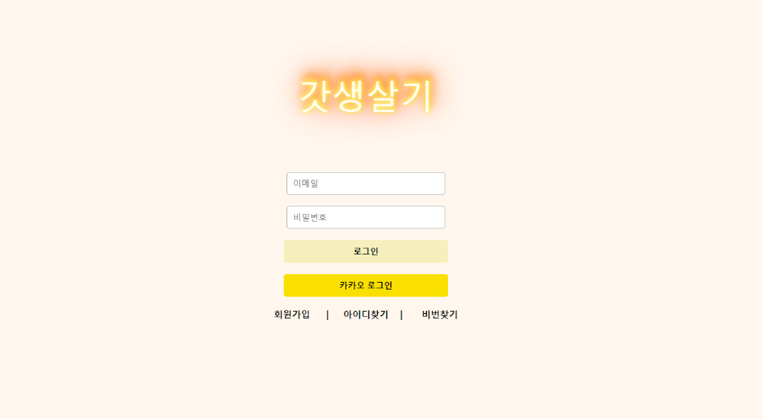
화면구현
로그인

Slide 13
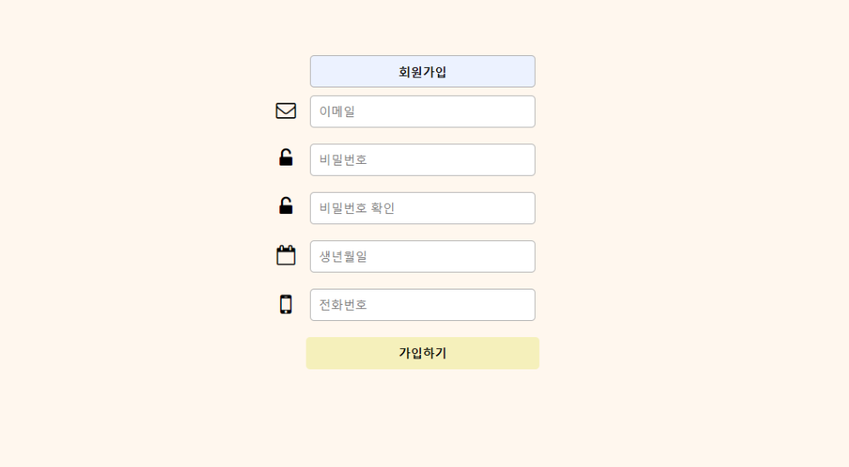
화면구현
회원가입

Slide 14
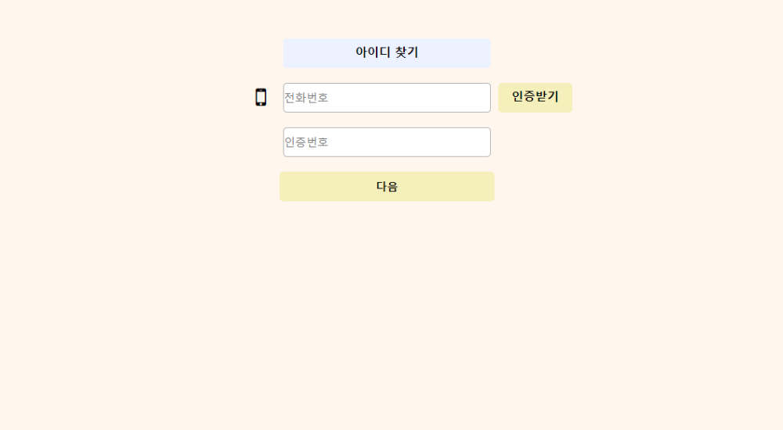
화면구현
아이디찾기

Slide 15
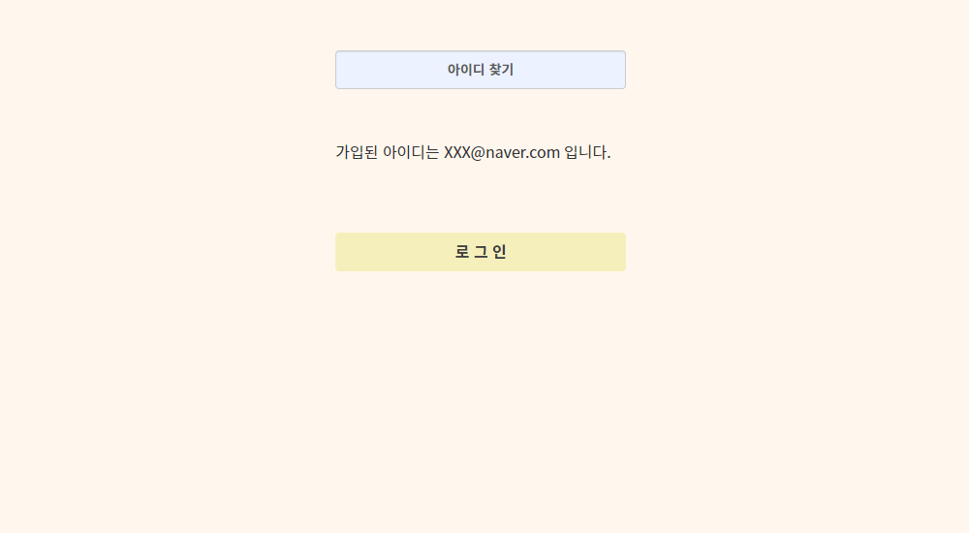
화면구현
아이디찾기

Slide 16
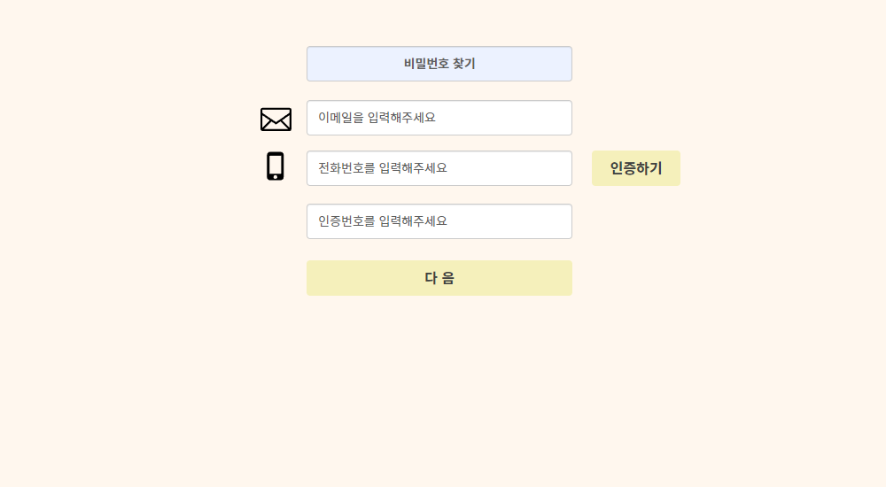
화면구현
비밀번호찾기

Slide 17
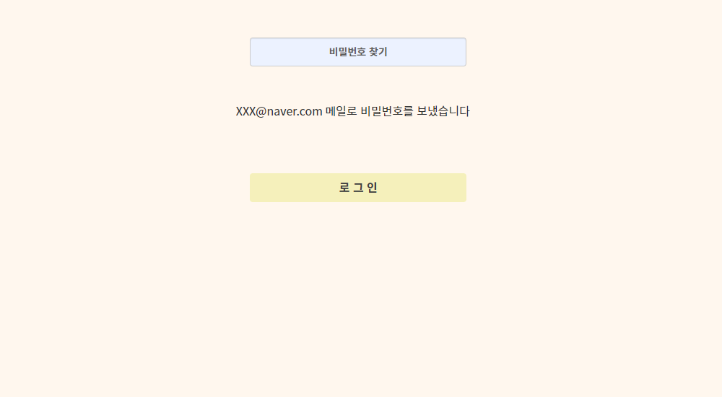
화면구현
비밀번호찾기

Slide 18
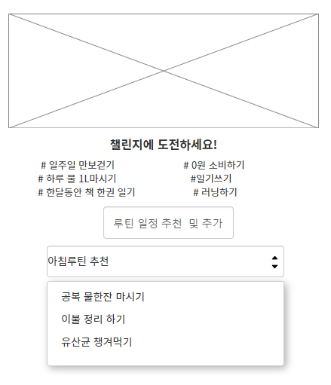
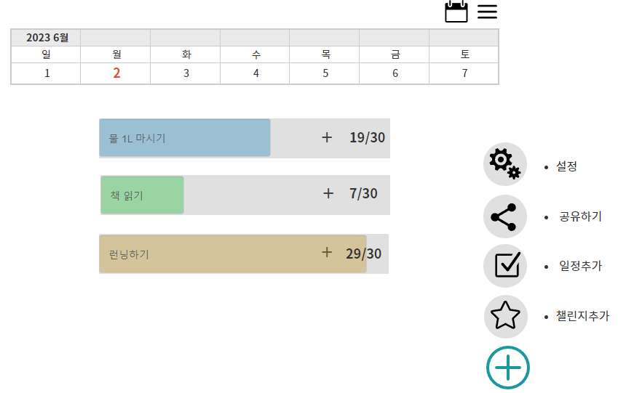
화면구현 (변희선)
챌린지/일정 추가

Slide 19
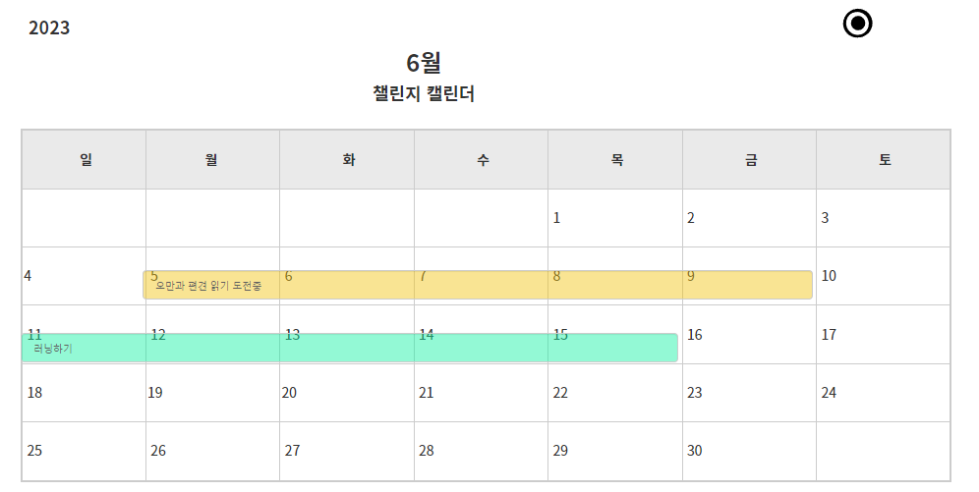
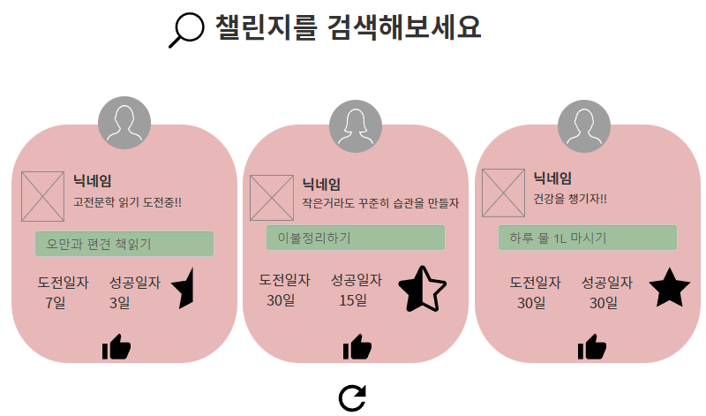
화면구현 (이정민)
캘린더/공유

Slide 20
- 끝 -

